Slide 1
Презентация по английскому языку
Чтение букв «I» и «Е» в 3-м типе слога.
Буквосочетания Or, Ir в конце слова
3 класс
Урок 10, УМК М.З. Биболетова
Шайдурова Валентина Федоровна
Учитель английского языка
ГБОУ «Школа №106»
Санкт-Петербург
2015

Slide 2
Cодержание
Правило чтения
2. Чтение букв I, E в 3-м типе слога
3. Чтение буквосочетаний Or, Ir в конце слова

Slide 3
Правило чтения
Буквосочетания er, ir под
ударением читаются как [ ə : ]
(3-й тип слога)
girl, her, bird
В конце слов букосочетания er, or
не под ударением читаются как [ə]
‘farmer, ‘doctor

Slide 4
[ ə : ]
girl | Berlin
bird | her
shirt | birthday
dirty | first
third | mirth

Slide 5
[ ə : ]
girl
her
bird
shirt
dirty
first
third
Berlin

Slide 6
her, dirty, third,
Berlin, her, first,
shirt, girl

Slide 7
doctor
farmer
tiger
butter
mother
summer
paper
river
roller
letter
finger
computer

Slide 8
finger, player, mother, summer, paper, letter, tiger, computer, butter, farmer, roller, river, doctor

Slide 9
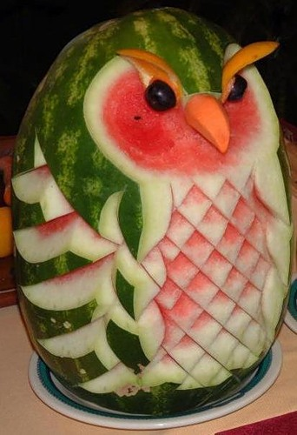
Excellent!
Thank you!

